Slide 1
Big data capstone design
Pose estimation
발표자 이준범
조원
정태이
양형모
Notes:
http://minheeblog.tistory.com/category/PPT

Slide 2
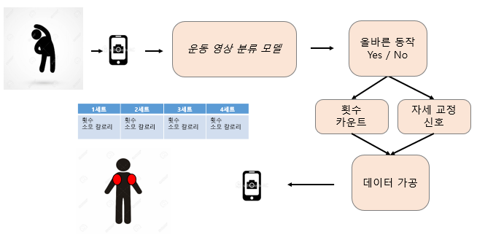
02
파이프 라인
Notes:
http://minheeblog.tistory.com/category/PPT

Slide 3
03
영상 인식?
영상은 연속된 이미지의 연출
이미지 데이터 내에서 특정한 객체를 분별하는 기술을 말한다.
영상 인식 기술을 통해 이미지 내 사물 및 사람을 인지하는 것이 가능 하다.
Notes:
http://minheeblog.tistory.com/category/PPT

Slide 4
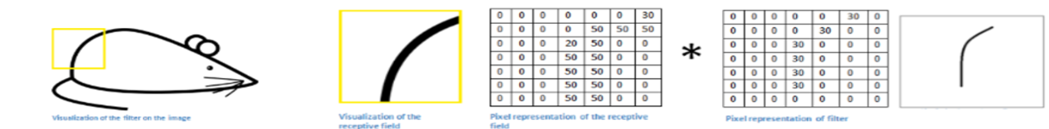
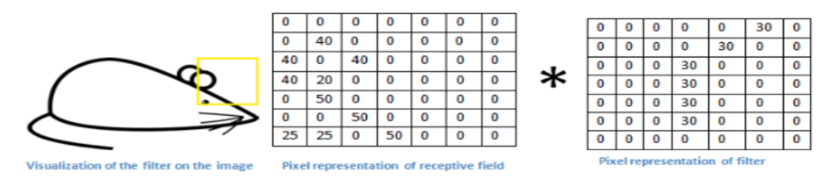
04
How?
Image => 2D 배열의 데이터 형태 => 연산 가능
잘라낸 이미지와 비교 대상(비슷한 곡선)을 곱하면
Mult & Sum = (50*30) + (50*30) + (50*30) + (20*30) + (50*30)
= 6600
하지만 비교 대상과 비슷한 곡선이 없을 경우 0과 연산하는 경우가 많아져 값은 0에 수렴하게 된다.
Notes:
http://minheeblog.tistory.com/category/PPT

Slide 5
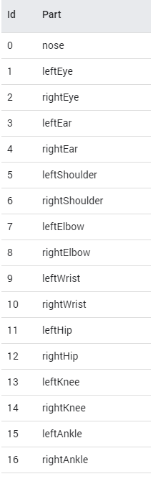
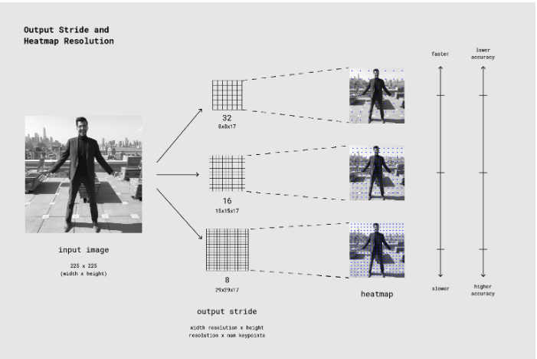
05
How?
Notes:
http://minheeblog.tistory.com/category/PPT

Slide 6
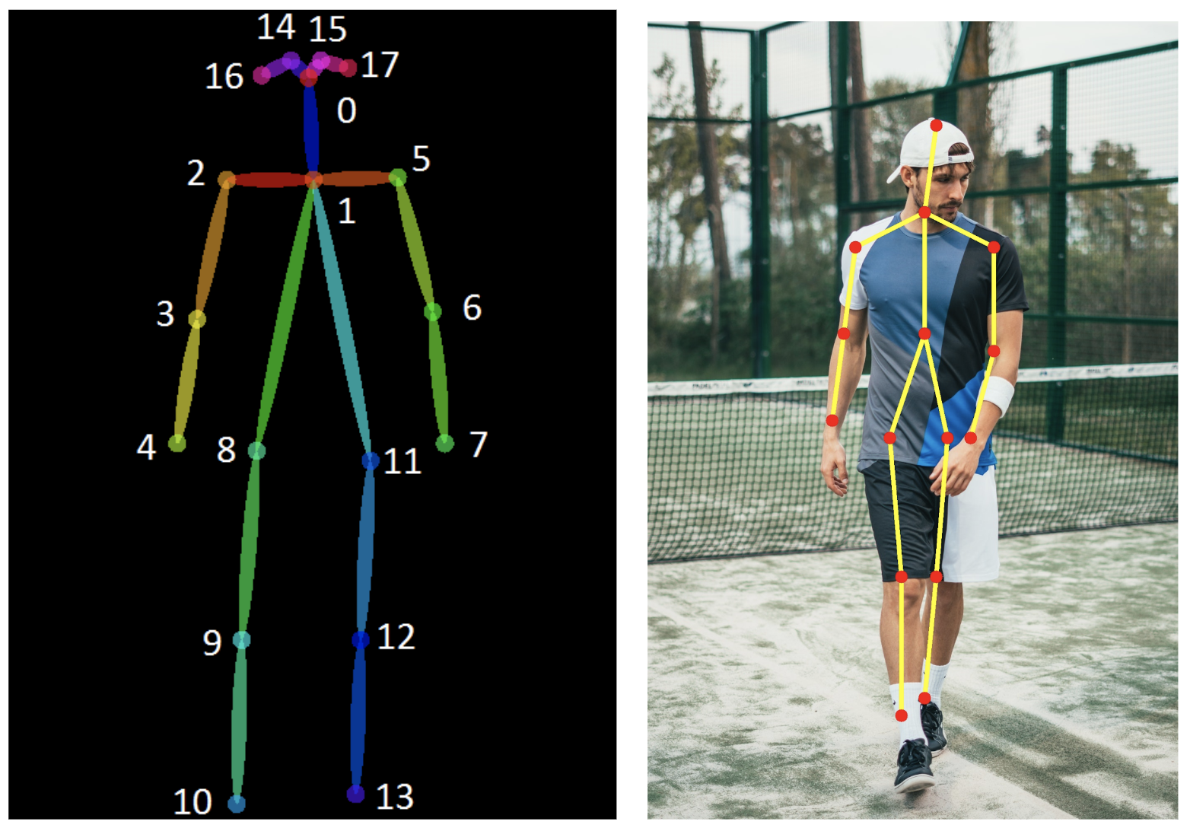
06
실행 결과_1
Notes:
http://minheeblog.tistory.com/category/PPT

Slide 7
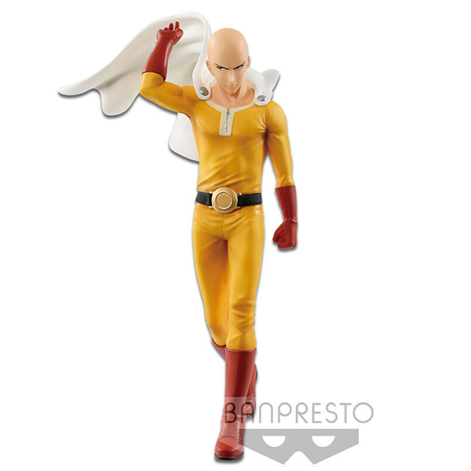
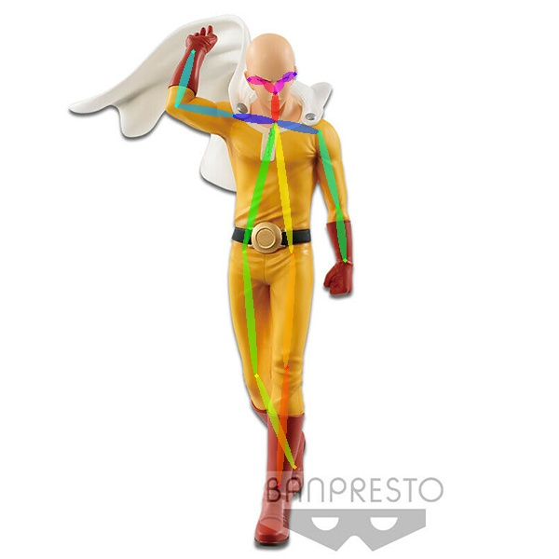
07
실행 결과_2
Notes:
http://minheeblog.tistory.com/category/PPT

Slide 8


08
영상 인식
Pose
Estimation
Notes:
http://minheeblog.tistory.com/category/PPT

Slide 9
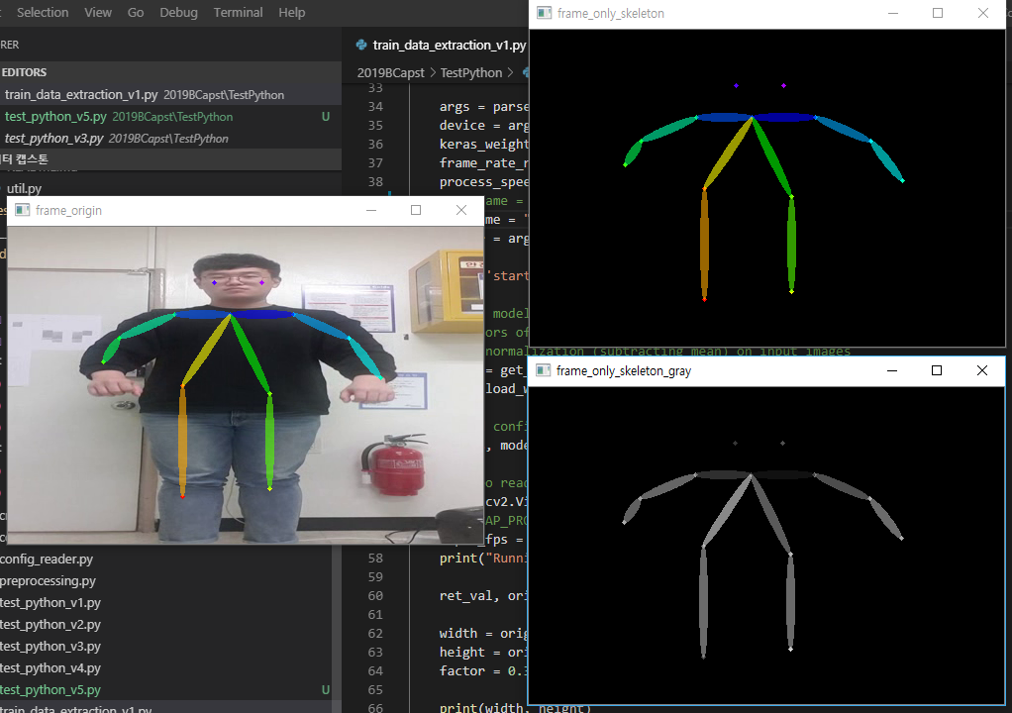
09
영상 인식 적용
Notes:
http://minheeblog.tistory.com/category/PPT

Slide 10
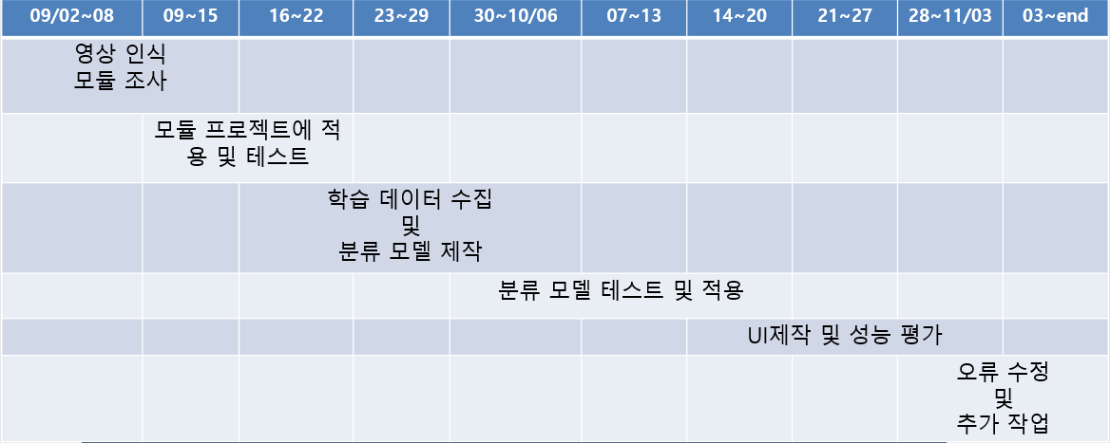
09/02~08 | 09~15 | 16~22 | 23~29 | 30~10/06 | 07~13 | 14~20 | 21~27 | 28~11/03 | 03~end
영상 인식 모듈 조사
 | 모듈 프로젝트에 적용 및 테스트
 |  | 학습 데이터 수집 및 분류 모델 제작
 |  |  |  | 분류 모델 테스트 및 적용
 |  |  |  |  |  | UI제작 및 성능 평가
 |  |  |  |  |  |  |  | 오류 수정 및 추가 작업
10
개발 일정
Notes:
http://minheeblog.tistory.com/category/PPT

Slide 11
THANK
YOU
https://github.com/JoonBeomLee/2019BCapst
Notes:
http://minheeblog.tistory.com/category/PPT

